Slide 1
Сумісність служб ASMX та WCF
(Курс “Інформаційні технології”)
2010

Slide 2
До сумісності служб ASMX та WCF
Для забезпечення на боці клієнта доступу до функціональності WCF-служб традиційно застосовується утиліта svcutil або майстер “Add Service Reference” (”Добавить ссылку на службу”), за лаштунками якого стоїть та ж утиліта. Ці ж засоби (на основі svcutil ) можна використати і для роботи з ASMX-службами. Тобто створювані утилітою svcutil проксі-клас та конфігураційний файл підходять і для роботи з ASMX-службами.
З іншого боку, для роботи з ASMX -службами на боці клієнта традиційно використовується утиліта wsdl або майстер “Add Web Reference” (”Добавить веб-ссылку”). Ці ж самі засоби (а по суті власне утиліта wsdl) можна використовувати і для роботи з WCF-службами. Знову-таки проксі-клас та конфігураційний файл, створювані тепер утилітою wsdl, повністю підходять і для роботи з іншим типом служб – WCF-службами.
svcutil.exe http://localhost:8731/Design_Time_Addresses/ CalcWCF/CalcService/mex/
-app.config
-genProxy.cs

Slide 3
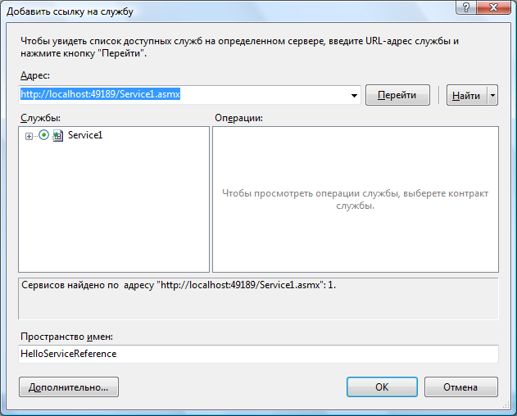
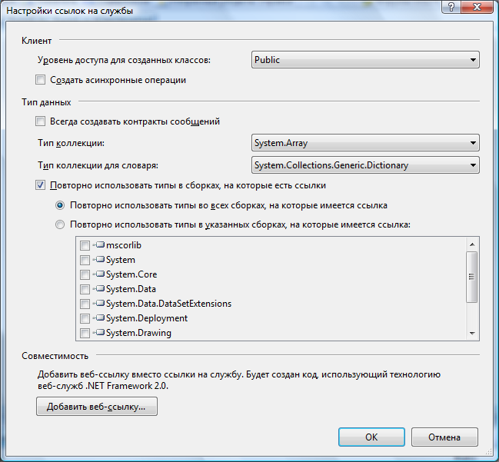
MS Visual Studio 2008. Сумісність служб ASMX та WCF
Цей конкретний приклад розглядається у додатку
Натиснути

Slide 4
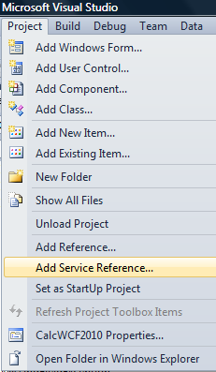
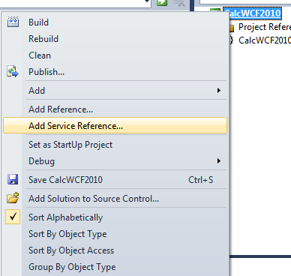
Microsoft Visual Studio 2010 (1/2)
“Add Web Reference” - немає !?
Основне меню
Меню при патисканні на ПКМ

Slide 5
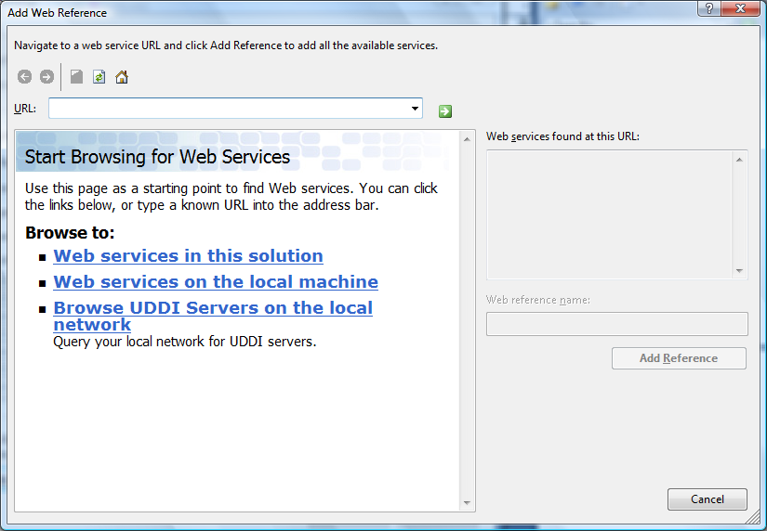
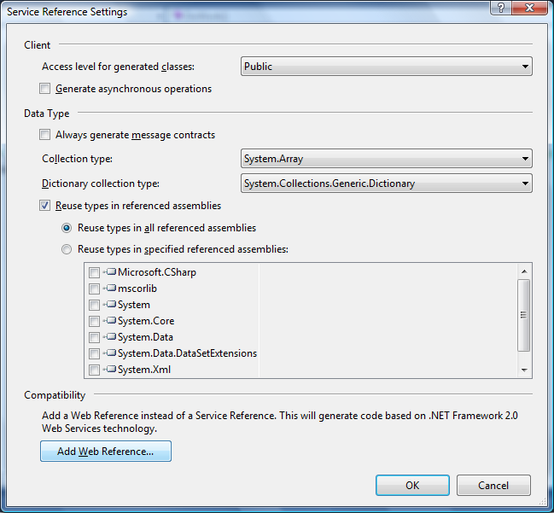
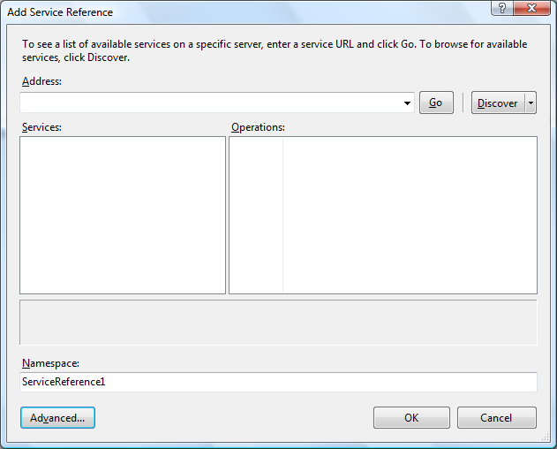
Microsoft Visual Studio 2010 (2/2)

Slide 6
Приклад 1. Доступ до служб ASMX

Slide 7
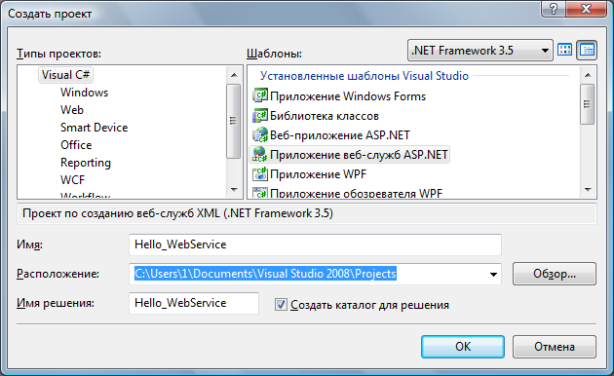
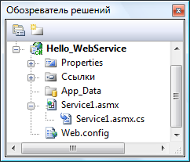
Створення проекта із веб-службою (1/4).
(Серверний проект)
1. Увести
2. Натиснути
Notes:
Більшість програмних систем - це інструментальні засоби, які використовуються у виробничій діяльності. Розробники ПС повинні бути переконані, що їх продукт дійсно допоможе людям, а не буде “баластом”, що тільки нав'язується начальством. Тому розробнику перш ніж безпосередньо братись за реалізацію ПС, треба спочатку зрозуміти ділову сферу. Реальним кроком для цього є ділове моделювання (або бізнес-моделювання, моделювання виробничої діяльності організації чи підприємства).

Slide 8
Створення проекта із веб-службою (2/4).
Фрагмент Service1.asmx.cs
namespace Hello_WebService
{
/// <summary>
/// Summary description for Service1
/// </summary>
[WebService(Namespace = "http://tempuri.org/")]
[WebServiceBinding(ConformsTo = WsiProfiles.BasicProfile1_1)]
[ToolboxItem(false)]
// To allow this Web Service to be called from script, using ASP.NET AJAX, uncomment the following line.
// [System.Web.Script.Services.ScriptService]
public class Service1 : System.Web.Services.WebService
{
[WebMethod]
public string HelloWorld()
{
return "Hello World";
}
}
}
Модуль, що генерується майстром
[WebMethod]
public string Hello(string name)
{
return "Привіт, "+name+"!";
}
Здійснюється заміна!
Notes:
Більшість програмних систем - це інструментальні засоби, які використовуються у виробничій діяльності. Розробники ПС повинні бути переконані, що їх продукт дійсно допоможе людям, а не буде “баластом”, що тільки нав'язується начальством. Тому розробнику перш ніж безпосередньо братись за реалізацію ПС, треба спочатку зрозуміти ділову сферу. Реальним кроком для цього є ділове моделювання (або бізнес-моделювання, моделювання виробничої діяльності організації чи підприємства).

Slide 9
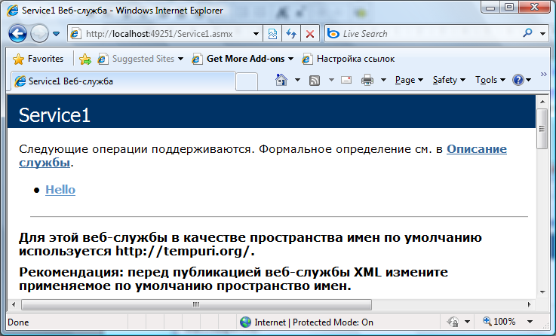
Створення проекта з веб-службою (3/4).
“Просмотр в обозревателе”
Service1.asmx ⇒ ПКМ ⇒ “Просмотр в обозревателе”
Натиснути
Notes:
Більшість програмних систем - це інструментальні засоби, які використовуються у виробничій діяльності. Розробники ПС повинні бути переконані, що їх продукт дійсно допоможе людям, а не буде “баластом”, що тільки нав'язується начальством. Тому розробнику перш ніж безпосередньо братись за реалізацію ПС, треба спочатку зрозуміти ділову сферу. Реальним кроком для цього є ділове моделювання (або бізнес-моделювання, моделювання виробничої діяльності організації чи підприємства).

Slide 10
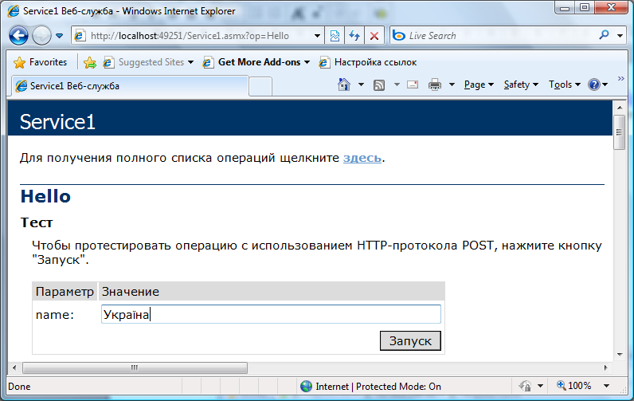
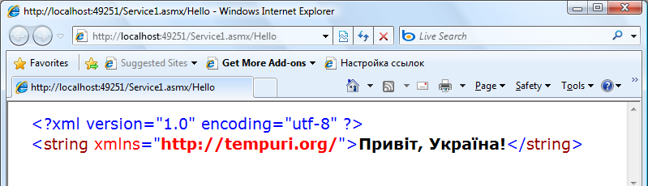
Створення проекта з веб-службою (4/4).
Тест-форма. Запуск на виконання функції Hello
2. Натиснути
1. Увести
Notes:
Більшість програмних систем - це інструментальні засоби, які використовуються у виробничій діяльності. Розробники ПС повинні бути переконані, що їх продукт дійсно допоможе людям, а не буде “баластом”, що тільки нав'язується начальством. Тому розробнику перш ніж безпосередньо братись за реалізацію ПС, треба спочатку зрозуміти ділову сферу. Реальним кроком для цього є ділове моделювання (або бізнес-моделювання, моделювання виробничої діяльності організації чи підприємства).

Slide 11
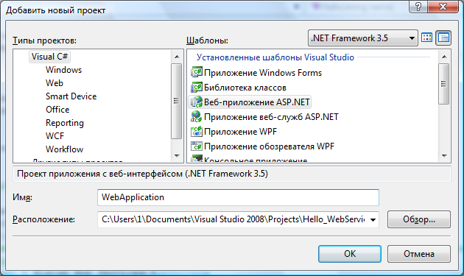
Створення клієнтського веб-проекта (1/6).
(Клієнт веб-служби)
1. Увести
2. Натиснути
Notes:
Більшість програмних систем - це інструментальні засоби, які використовуються у виробничій діяльності. Розробники ПС повинні бути переконані, що їх продукт дійсно допоможе людям, а не буде “баластом”, що тільки нав'язується начальством. Тому розробнику перш ніж безпосередньо братись за реалізацію ПС, треба спочатку зрозуміти ділову сферу. Реальним кроком для цього є ділове моделювання (або бізнес-моделювання, моделювання виробничої діяльності організації чи підприємства).

Slide 12
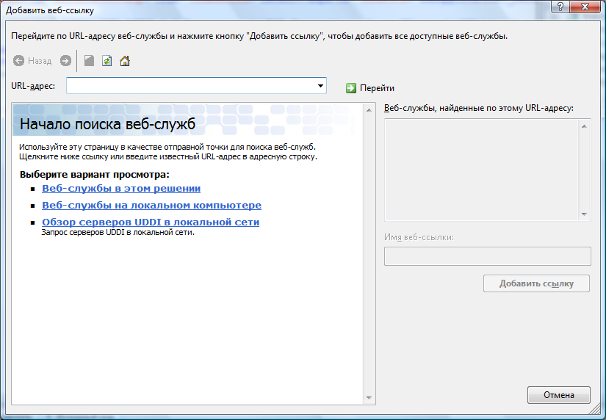
Створення клієнтського веб-проекта (2/6). Додавання веб-посилання (1/3)
Класичний підхід для веб-служб
Поточний проект ⇒ ПКМ ⇒ “Добавить веб-ссылку . . .”
Натиснути
Notes:
Більшість програмних систем - це інструментальні засоби, які використовуються у виробничій діяльності. Розробники ПС повинні бути переконані, що їх продукт дійсно допоможе людям, а не буде “баластом”, що тільки нав'язується начальством. Тому розробнику перш ніж безпосередньо братись за реалізацію ПС, треба спочатку зрозуміти ділову сферу. Реальним кроком для цього є ділове моделювання (або бізнес-моделювання, моделювання виробничої діяльності організації чи підприємства).

Slide 13
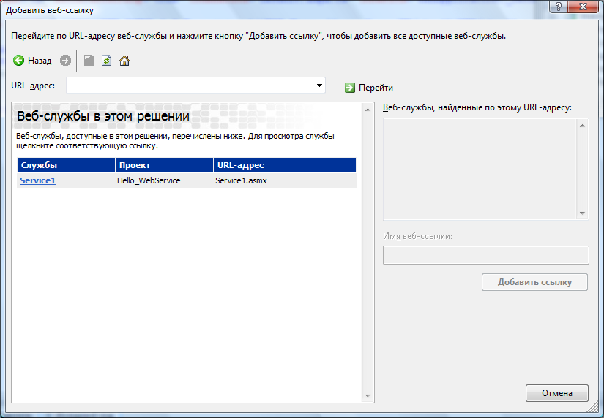
Створення клієнтського веб-проекта (3/6). Додавання веб-посилання (2/3)
Натиснути
Notes:
Більшість програмних систем - це інструментальні засоби, які використовуються у виробничій діяльності. Розробники ПС повинні бути переконані, що їх продукт дійсно допоможе людям, а не буде “баластом”, що тільки нав'язується начальством. Тому розробнику перш ніж безпосередньо братись за реалізацію ПС, треба спочатку зрозуміти ділову сферу. Реальним кроком для цього є ділове моделювання (або бізнес-моделювання, моделювання виробничої діяльності організації чи підприємства).

Slide 14
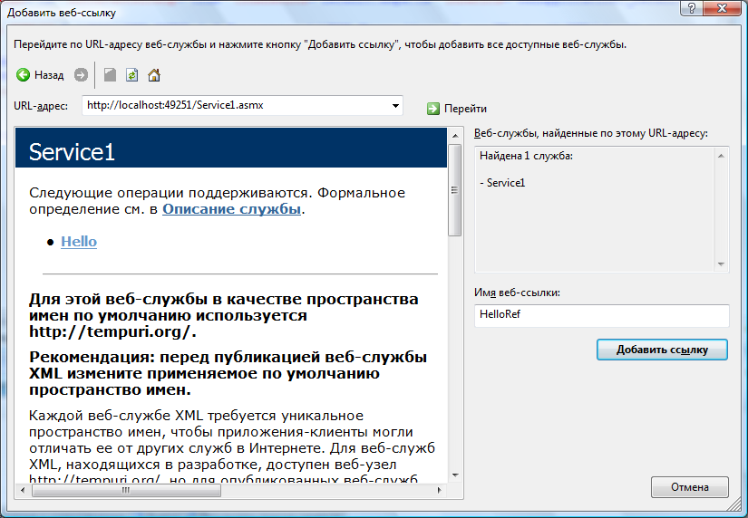
Створення клієнтського веб-проекта (4/6). Додавання веб-посилання (3/3)
1. Увести
2. Натиснути
Notes:
Більшість програмних систем - це інструментальні засоби, які використовуються у виробничій діяльності. Розробники ПС повинні бути переконані, що їх продукт дійсно допоможе людям, а не буде “баластом”, що тільки нав'язується начальством. Тому розробнику перш ніж безпосередньо братись за реалізацію ПС, треба спочатку зрозуміти ділову сферу. Реальним кроком для цього є ділове моделювання (або бізнес-моделювання, моделювання виробничої діяльності організації чи підприємства).

Slide 15
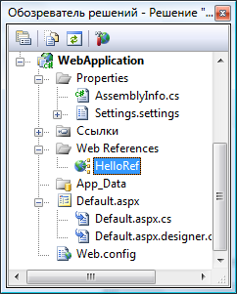
Створення клієнтського веб-проекта (5/6).
Складові частини проекта. Файл Default.aspx
<%@ Page Language="C#" AutoEventWireup="true" CodeBehind="Default.aspx.cs" Inherits="HelloWebApplication._Default" %>
<!DOCTYPE html PUBLIC "-//W3C//DTD XHTML 1.0 Transitional//EN" "http://www.w3.org/TR/xhtml1/DTD/xhtml1-transitional.dtd">
<html xmlns="http://www.w3.org/1999/xhtml" >
<head runat="server">
<title>Untitled Page</title>
</head>
<body>
<form id="form1" runat="server">
<div>
<asp:Label ID="Label1" runat="server" Text="Label">
</asp:Label>
</div>
</form>
</body>
</html>
Додано
Notes:
Більшість програмних систем - це інструментальні засоби, які використовуються у виробничій діяльності. Розробники ПС повинні бути переконані, що їх продукт дійсно допоможе людям, а не буде “баластом”, що тільки нав'язується начальством. Тому розробнику перш ніж безпосередньо братись за реалізацію ПС, треба спочатку зрозуміти ділову сферу. Реальним кроком для цього є ділове моделювання (або бізнес-моделювання, моделювання виробничої діяльності організації чи підприємства).

Slide 16
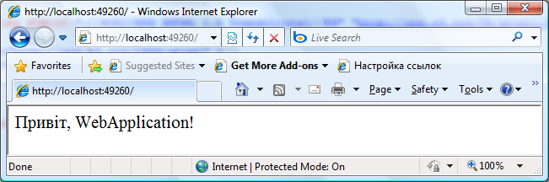
Створення клієнтського веб-проекта (6/6).
Фрагмент Default.aspx.cs. Запуск проекта
Поточний проект ⇒ ПКМ ⇒ “Debug” ⇒ ...
namespace WebApplication
{
public partial class _Default : System.Web.UI.Page
{
protected void Page_Load(object sender, EventArgs e)
{
HelloRef.Service1 proxy = new HelloRef.Service1();
Label1.Text = proxy.Hello("WebApplication");
}
}
}
Додано
Notes:
Більшість програмних систем - це інструментальні засоби, які використовуються у виробничій діяльності. Розробники ПС повинні бути переконані, що їх продукт дійсно допоможе людям, а не буде “баластом”, що тільки нав'язується начальством. Тому розробнику перш ніж безпосередньо братись за реалізацію ПС, треба спочатку зрозуміти ділову сферу. Реальним кроком для цього є ділове моделювання (або бізнес-моделювання, моделювання виробничої діяльності організації чи підприємства).

Slide 17
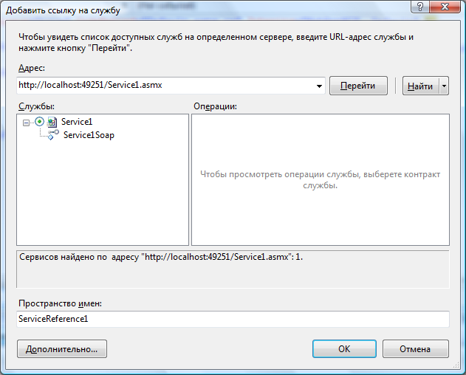
Створення клієнтського проекта WebAppWCF (1/2). Проект використовує посилання на службу (а не на веб-службу!)
Цей підхід для веб-служб не є класичним. Використовується svcutil !
Поточний проект ⇒ ПКМ ⇒ “Добавить ссылку на службу ...”
1. Увести
2. Натиснути
3. Увести
4. Натиснути
Notes:
Більшість програмних систем - це інструментальні засоби, які використовуються у виробничій діяльності. Розробники ПС повинні бути переконані, що їх продукт дійсно допоможе людям, а не буде “баластом”, що тільки нав'язується начальством. Тому розробнику перш ніж безпосередньо братись за реалізацію ПС, треба спочатку зрозуміти ділову сферу. Реальним кроком для цього є ділове моделювання (або бізнес-моделювання, моделювання виробничої діяльності організації чи підприємства).

Slide 18
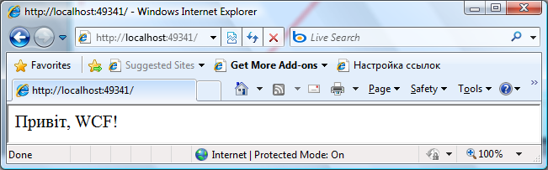
Створення клієнтського проекта WebAppWCF (2/2). Фрагмент Default.aspx.cs. Запуск проекта
Поточний проект ⇒ ПКМ ⇒ “Debug” ⇒ ...
namespace WebApplication
{
public partial class _Default : System.Web.UI.Page
{
protected void Page_Load(object sender, EventArgs e)
{
ServiceReference1.Service1SoapClient proxy =
new ServiceReference1.Service1SoapClient();
Label1.Text = proxy.Hello("WCF");
}
}
}
Додано
Notes:
Більшість програмних систем - це інструментальні засоби, які використовуються у виробничій діяльності. Розробники ПС повинні бути переконані, що їх продукт дійсно допоможе людям, а не буде “баластом”, що тільки нав'язується начальством. Тому розробнику перш ніж безпосередньо братись за реалізацію ПС, треба спочатку зрозуміти ділову сферу. Реальним кроком для цього є ділове моделювання (або бізнес-моделювання, моделювання виробничої діяльності організації чи підприємства).

Slide 19
Приклад 2. Доступ до служб WCF
<endpoint address=""
binding="basicHttpBinding"
contract="HiWCF_Server.IHiService">
App.config (фрагмент)

Slide 20
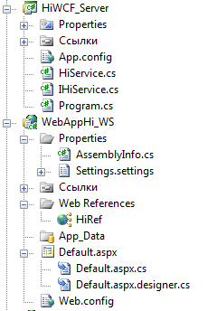
HiWCF_Server та клієнт WebAppHi_WS з посиланням на веб-службу
Такий підхід для використання WCF-служб на боці клієнта не є класичним.
Застосовується ути-літа wsdl !
<endpoint address=""
binding="basicHttpBinding"
contract="HiWCF_Server.IHiService">
App.config (фрагмент)
namespace HiWCF_Server
{
public class HiService : IHiService
{
public string Hi(string name)
{
return "Здоров, " + name + "!";
}
}
}
HiService.cs(фрагмент)
Notes:
Більшість програмних систем - це інструментальні засоби, які використовуються у виробничій діяльності. Розробники ПС повинні бути переконані, що їх продукт дійсно допоможе людям, а не буде “баластом”, що тільки нав'язується начальством. Тому розробнику перш ніж безпосередньо братись за реалізацію ПС, треба спочатку зрозуміти ділову сферу. Реальним кроком для цього є ділове моделювання (або бізнес-моделювання, моделювання виробничої діяльності організації чи підприємства).

Slide 21
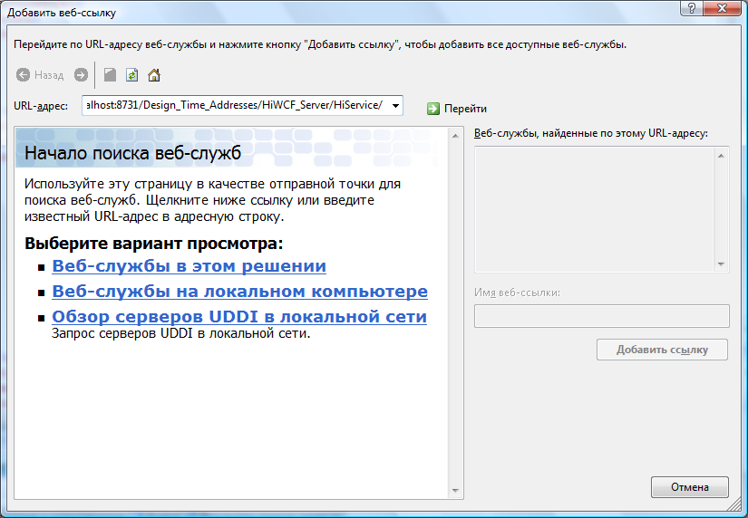
Створення клієнтського проекта WebAppHi_WS (1/2). Додавання веб-посилання (а не посилання на службу!)
Поточний проект ⇒ ПКМ ⇒ “Добавить веб-ссылку . . .”
Адреса WCF-служби
1. Увести
2. Натиснути
Нагадуємо, що такий підхід для використання WCF-служб на боці клієнта не є класичним.
Застосовується утиліта wsdl !
Notes:
Більшість програмних систем - це інструментальні засоби, які використовуються у виробничій діяльності. Розробники ПС повинні бути переконані, що їх продукт дійсно допоможе людям, а не буде “баластом”, що тільки нав'язується начальством. Тому розробнику перш ніж безпосередньо братись за реалізацію ПС, треба спочатку зрозуміти ділову сферу. Реальним кроком для цього є ділове моделювання (або бізнес-моделювання, моделювання виробничої діяльності організації чи підприємства).

Slide 22
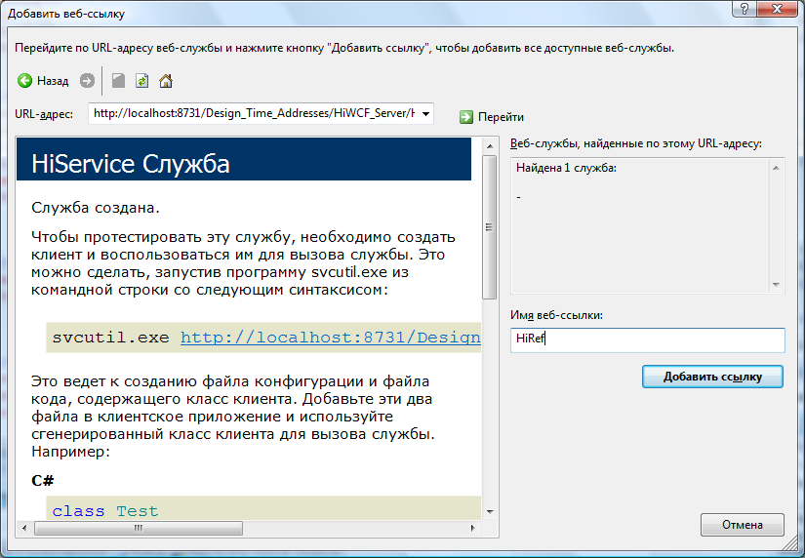
Створення клієнтського проекта WebAppHi_WS (1/2). Додавання веб-посилання (а не посилання на службу!)
1. Увести
2. Натиснути
Notes:
Більшість програмних систем - це інструментальні засоби, які використовуються у виробничій діяльності. Розробники ПС повинні бути переконані, що їх продукт дійсно допоможе людям, а не буде “баластом”, що тільки нав'язується начальством. Тому розробнику перш ніж безпосередньо братись за реалізацію ПС, треба спочатку зрозуміти ділову сферу. Реальним кроком для цього є ділове моделювання (або бізнес-моделювання, моделювання виробничої діяльності організації чи підприємства).

Slide 23
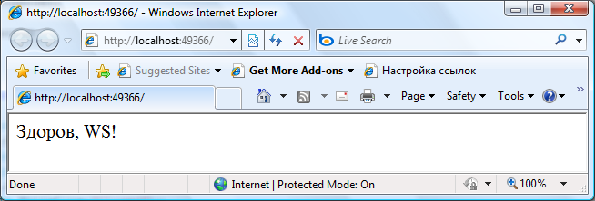
Створення клієнтського проекта WebAppHi_WS (2/2). Фрагмент Default.aspx.cs. Запуск проекта
Поточний проект ⇒ ПКМ ⇒ “Debug” ⇒ ...
namespace WebApplication
{
public partial class _Default : System.Web.UI.Page
{
protected void Page_Load(object sender, EventArgs e)
{
HiRef.HiService proxy = new HiRef.HiService();
Label1.Text = proxy.Hi("WS"); }
}
}
Додано
Notes:
Більшість програмних систем - це інструментальні засоби, які використовуються у виробничій діяльності. Розробники ПС повинні бути переконані, що їх продукт дійсно допоможе людям, а не буде “баластом”, що тільки нав'язується начальством. Тому розробнику перш ніж безпосередньо братись за реалізацію ПС, треба спочатку зрозуміти ділову сферу. Реальним кроком для цього є ділове моделювання (або бізнес-моделювання, моделювання виробничої діяльності організації чи підприємства).

Slide 24
Додаток

Slide 25
Доступ до служб ASMX з WindowsForm-клієнтів
(Два варіанти WindowsForm-клієнтів)

Slide 26
Реалізація клієнтського проекта. Варіант 1 (1/6). Додавання посилання на веб-службу (1/5)
Трохи інший шлях у порівнянні з прикладом 1
Натиснути
Notes:
Більшість програмних систем - це інструментальні засоби, які використовуються у виробничій діяльності. Розробники ПС повинні бути переконані, що їх продукт дійсно допоможе людям, а не буде “баластом”, що тільки нав'язується начальством. Тому розробнику перш ніж безпосередньо братись за реалізацію ПС, треба спочатку зрозуміти ділову сферу. Реальним кроком для цього є ділове моделювання (або бізнес-моделювання, моделювання виробничої діяльності організації чи підприємства).

Slide 27
Реалізація клієнтського проекта. Варіант 1 (2/6). Додавання посилання на веб-службу (2/5)
Натиснути
Notes:
Більшість програмних систем - це інструментальні засоби, які використовуються у виробничій діяльності. Розробники ПС повинні бути переконані, що їх продукт дійсно допоможе людям, а не буде “баластом”, що тільки нав'язується начальством. Тому розробнику перш ніж безпосередньо братись за реалізацію ПС, треба спочатку зрозуміти ділову сферу. Реальним кроком для цього є ділове моделювання (або бізнес-моделювання, моделювання виробничої діяльності організації чи підприємства).

Slide 28
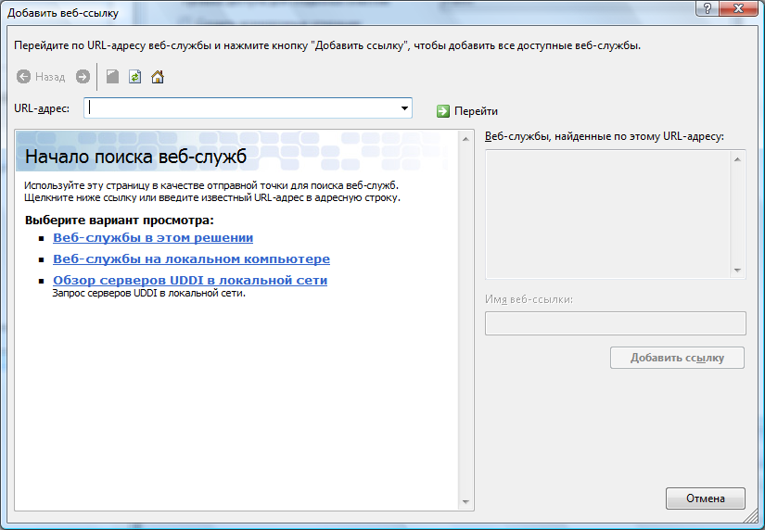
Реалізація клієнтського проекта. Варіант 1 (3/6). Додавання посилання на веб-службу (3/5)
Натиснути
Notes:
Більшість програмних систем - це інструментальні засоби, які використовуються у виробничій діяльності. Розробники ПС повинні бути переконані, що їх продукт дійсно допоможе людям, а не буде “баластом”, що тільки нав'язується начальством. Тому розробнику перш ніж безпосередньо братись за реалізацію ПС, треба спочатку зрозуміти ділову сферу. Реальним кроком для цього є ділове моделювання (або бізнес-моделювання, моделювання виробничої діяльності організації чи підприємства).

Slide 29
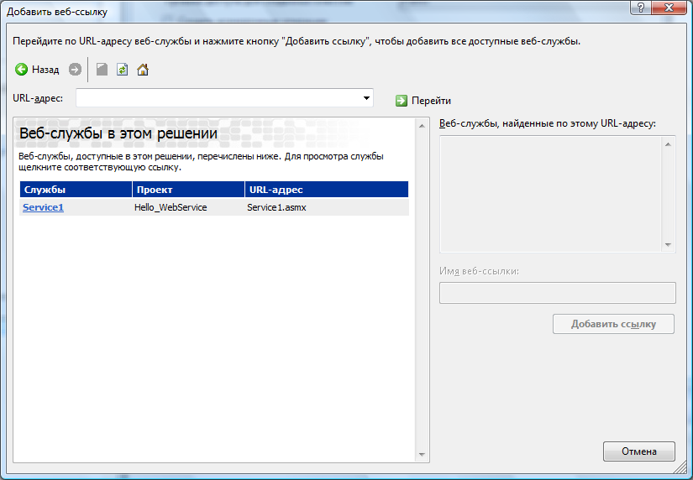
Реалізація клієнтського проекта. Варіант 1 (4/6). Додавання посилання на веб-службу (4/5)
Натиснути
Notes:
Більшість програмних систем - це інструментальні засоби, які використовуються у виробничій діяльності. Розробники ПС повинні бути переконані, що їх продукт дійсно допоможе людям, а не буде “баластом”, що тільки нав'язується начальством. Тому розробнику перш ніж безпосередньо братись за реалізацію ПС, треба спочатку зрозуміти ділову сферу. Реальним кроком для цього є ділове моделювання (або бізнес-моделювання, моделювання виробничої діяльності організації чи підприємства).

Slide 30
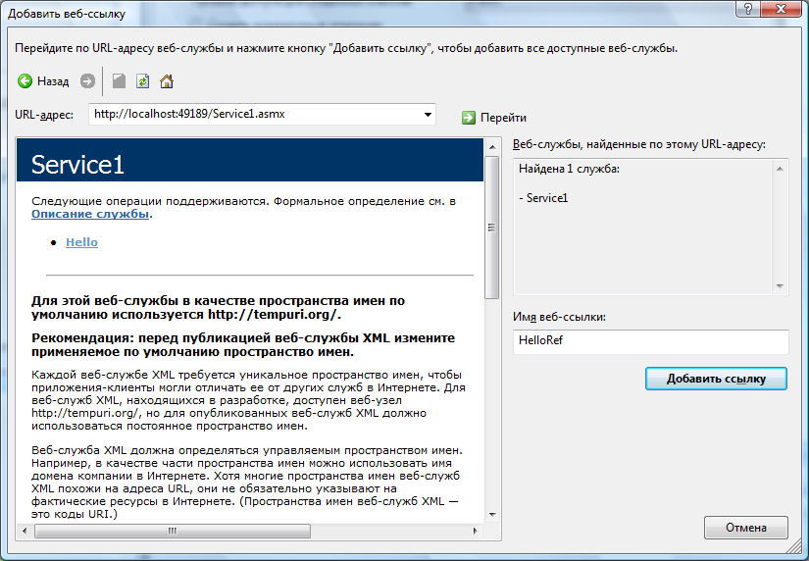
Реалізація клієнтського проекта. Варіант 1 (5/6). Додавання посилання на веб-службу (5/5)
1. Увести
2. Натиснути
Notes:
Більшість програмних систем - це інструментальні засоби, які використовуються у виробничій діяльності. Розробники ПС повинні бути переконані, що їх продукт дійсно допоможе людям, а не буде “баластом”, що тільки нав'язується начальством. Тому розробнику перш ніж безпосередньо братись за реалізацію ПС, треба спочатку зрозуміти ділову сферу. Реальним кроком для цього є ділове моделювання (або бізнес-моделювання, моделювання виробничої діяльності організації чи підприємства).

Slide 31
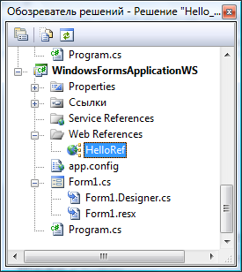
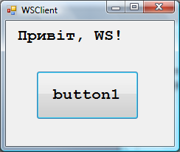
Реалізація клієнтського проекта. Варіант 1 (6/6). Фрагмент Form1.cs. Запуск проекта
namespace WindowsFormsApplicationWS
{
public partial class Form1 : Form
{
public Form1()
{
InitializeComponent();
}
private void button1_Click(object sender,EventArgs e)
{
HelloRef.Service1 proxy = new HelloRef.Service1();
label1.Text = proxy.Hello("WS");
}
}
}
Notes:
Більшість програмних систем - це інструментальні засоби, які використовуються у виробничій діяльності. Розробники ПС повинні бути переконані, що їх продукт дійсно допоможе людям, а не буде “баластом”, що тільки нав'язується начальством. Тому розробнику перш ніж безпосередньо братись за реалізацію ПС, треба спочатку зрозуміти ділову сферу. Реальним кроком для цього є ділове моделювання (або бізнес-моделювання, моделювання виробничої діяльності організації чи підприємства).

Slide 32
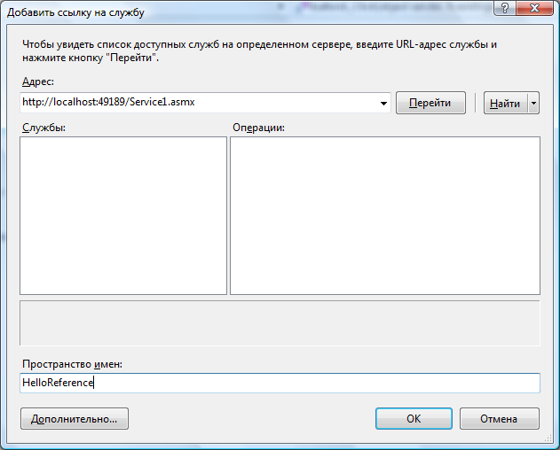
Реалізація клієнтського проекта. Варіант 2 (1/4).
Додавання посилання на службу (а не на веб-службу!) (1/2)
Цей підхід для веб-служб не є класичним. Використовується svcutil !
1-2. Увести
3. Натиснути
1-2. Увести
Notes:
Більшість програмних систем - це інструментальні засоби, які використовуються у виробничій діяльності. Розробники ПС повинні бути переконані, що їх продукт дійсно допоможе людям, а не буде “баластом”, що тільки нав'язується начальством. Тому розробнику перш ніж безпосередньо братись за реалізацію ПС, треба спочатку зрозуміти ділову сферу. Реальним кроком для цього є ділове моделювання (або бізнес-моделювання, моделювання виробничої діяльності організації чи підприємства).

Slide 33
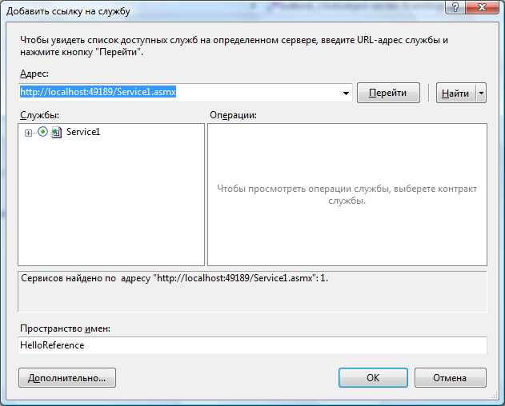
Реалізація клієнтського проекта. Варіант 2 (2/4). Додавання посилання на службу (а не на веб-службу!) (2/2)
Натиснути
Notes:
Більшість програмних систем - це інструментальні засоби, які використовуються у виробничій діяльності. Розробники ПС повинні бути переконані, що їх продукт дійсно допоможе людям, а не буде “баластом”, що тільки нав'язується начальством. Тому розробнику перш ніж безпосередньо братись за реалізацію ПС, треба спочатку зрозуміти ділову сферу. Реальним кроком для цього є ділове моделювання (або бізнес-моделювання, моделювання виробничої діяльності організації чи підприємства).

Slide 34
Реалізація клієнтського проекта. Варіант 2 (3/4).
Файл app.config (після спрощення)
<?xml version="1.0" encoding="utf-8" ?>
<configuration>
<system.serviceModel>
<bindings>
<basicHttpBinding>
<binding name="Service1Soap">
</binding>
</basicHttpBinding>
</bindings>
<client>
<endpoint address="http://localhost:49189/Service1.asmx”
binding="basicHttpBinding”
bindingConfiguration="Service1Soap”
contract="HelloReference.Service1Soap"
name="Service1Soap" />
</client>
</system.serviceModel>
</configuration>
Notes:
Більшість програмних систем - це інструментальні засоби, які використовуються у виробничій діяльності. Розробники ПС повинні бути переконані, що їх продукт дійсно допоможе людям, а не буде “баластом”, що тільки нав'язується начальством. Тому розробнику перш ніж безпосередньо братись за реалізацію ПС, треба спочатку зрозуміти ділову сферу. Реальним кроком для цього є ділове моделювання (або бізнес-моделювання, моделювання виробничої діяльності організації чи підприємства).

Slide 35
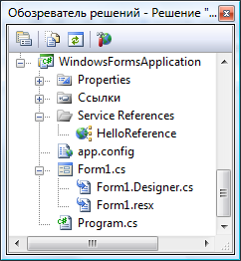
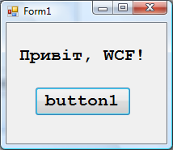
Реалізація клієнтського проекта. Варіант 2 (4/4). Фрагмент Form1.cs. Запуск проекта
namespace WindowsFormsApplication
{
public partial class Form1 : Form
{
public Form1()
{
InitializeComponent();
}
private void button1_Click(object sender, EventArgs e)
{
HelloReference.Service1SoapClient proxy =
new HelloReference.Service1SoapClient();
label1.Text = proxy.Hello("WCF");
}
}
}
Notes:
Більшість програмних систем - це інструментальні засоби, які використовуються у виробничій діяльності. Розробники ПС повинні бути переконані, що їх продукт дійсно допоможе людям, а не буде “баластом”, що тільки нав'язується начальством. Тому розробнику перш ніж безпосередньо братись за реалізацію ПС, треба спочатку зрозуміти ділову сферу. Реальним кроком для цього є ділове моделювання (або бізнес-моделювання, моделювання виробничої діяльності організації чи підприємства).

Slide 36
Проекти
2008/Hello_WebService
2008/Hello_WebService1

